Slide 1
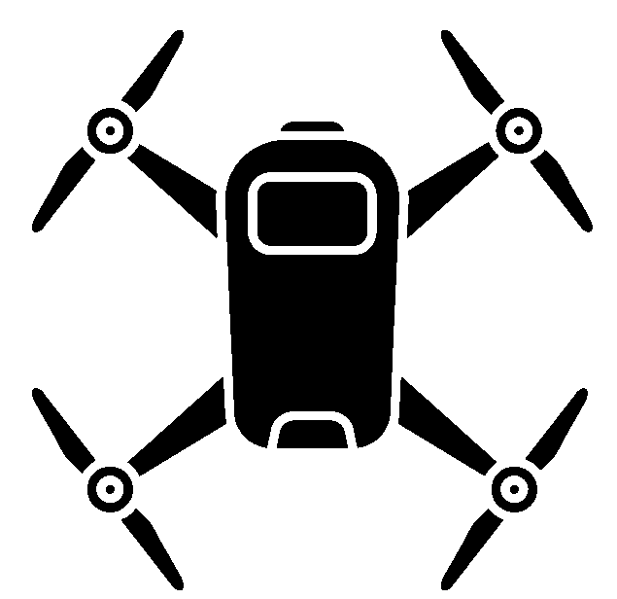
打击目标
干扰机
无人机
建筑物

Slide 2
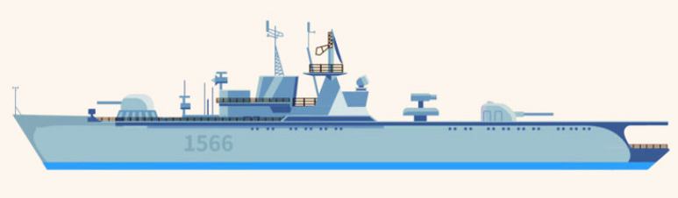
指挥基地
战场UAV
打击目标
地方干扰

